Slide 1
ELS SENTITS
MEDI
Autor pictogrames: Sergio Palao Procedència: ARASAAC (http://arasaac.org) Llicencia: CC (BY-NC-SA)
Propietat: Govern d’Aragó Editat: Fundació ADIMIR.

Slide 2



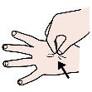





ELS SENTITS
TACTE | VISTA | OLFACTE | GUST
1 | 2 | 3 | 4
OÏDA
5

Slide 3


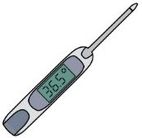

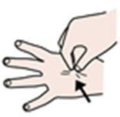
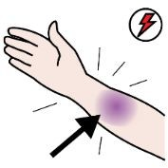
EL TACTE
EL TACTE ENS PERMET SENTIR…
1-TEMPERATURA
L’ÒRGAN DEL TACTE ÉS LA PELL
2-FORMA DE LES COSES
NERVIS TÀCTILS
3- EL DOLOR

Slide 4





LA VISTA
LA VISTA ENS PERMET SABER…
EL COLOR.
ELS ÒRGANS DE LA VISTA SÓN ELS ULLS.
LA MIDA.
NERVI ÒPTIC
LA FORMA.

Slide 5






L’OLFACT
E
L’OLFACTE ENS PERMET PERCEBRE.
L’ÒRGAN DE L’OLFACTE ÉS EL NAS.
1- OLORS
NERVI OLFACTORI

Slide 6







GUST
EL GUST ENS PERMET PERCEBRE. 1- ELS SABORS.
L’ÒRGAN DEL GUST ÉS LA LLENGUA
ÀCID
AMARG
SALAT
DOLÇ
NERVIS GUSTATIUS

Slide 7



L’OIDA
L’OÏDA ENS PERMET ESCOLTAR
1-ELS SONS.
ELS ÒRGANS DE L’OÏDA SÓN LES ORELLES
NERVI AUDITIU

